Slide 1
John Tyndall – irski fizičar
Jakov Klarić, 8. r.

Slide 2
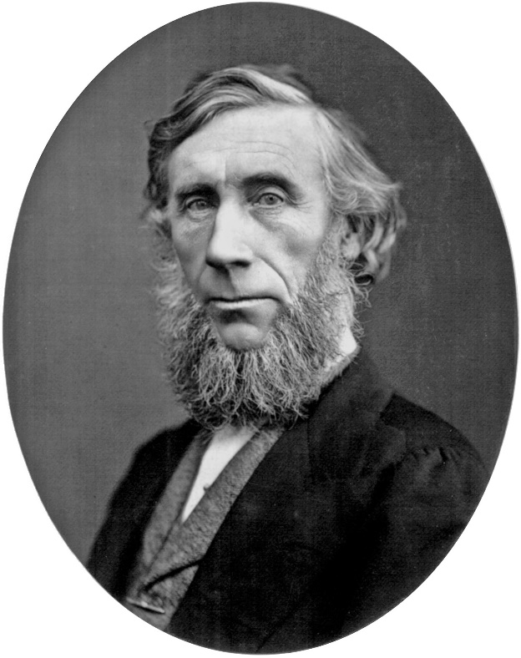
Općenito o Johnu Tyndallu
John Tyndall je rođen 2. ožujka 1820. u Leighlinbridge-u u Irskoj u siromašnoj protestantskoj obitelji.
Nakon osnovnog školovanja radio je kao geodet 8 godina.
Zatim se više prebacio s inženjerstva na znanost te je utrošio svoju ušteđevinu na školovanje na Sveučilištu u Marburgu da bi postao doktor filozofije, ali je onda teško našao posao.
1853. je dobio položaj profesora prirodne filozofije u Kraljevskom Institutu, London.
U međuvremenu je postao prijatelj s vrlo poštovanim Michaelom Farradayem.

Slide 3
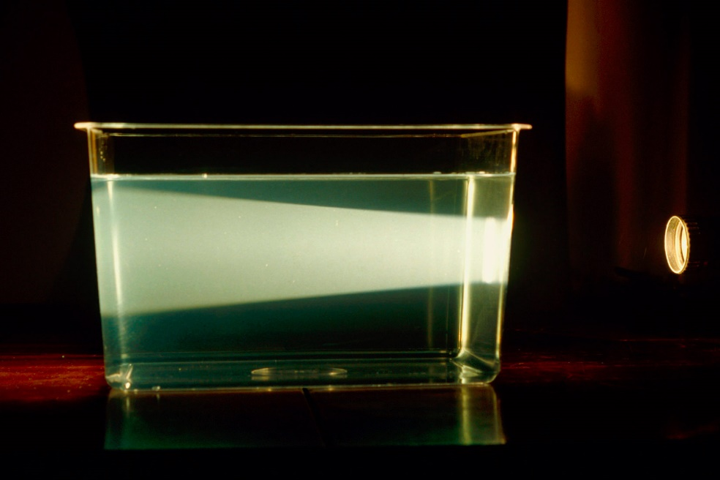
Znanstvena otkrića
Tyndall je ispitivao prijenos svjetlosnog zračenja i topline kroz različite plinove i pare.
Otkrio je da vodena para i ugljikov dioksid apsorbiraju mnogo više zračeće topline od atmosferskih plinova i utvrdio je posljedičnu važnost tih plinova za umjerenu klimu na zemlji - učinak staklenika.
Tyndall je također proučavao difuziju svjetlosti prašinom, poznato kao Tyndallov učinak, te je izveo eksperiment potvrđujući da je plava boja neba rezultat raspršivanja zraka u atmosferi.

Slide 4
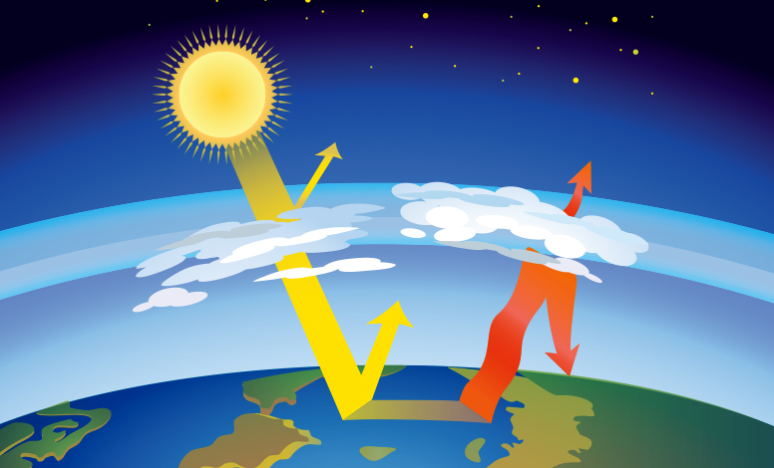
Učinak staklenika
Učinak staklenika je zagrijavanje Zemljine površine i donjih slojeva atmosfere propuštanjem zračenja: atmosfera propušta sunčevu svjetlost koja zagrijava Zemlju, a dio te energije reemitira se natrag u atmosferu.
Zanimljivo: da nema učinka staklenika, na Zemlji bi temperatura bila -73.
Globalno zagrijavanje – svjetski problem uzrokovan učinkom staklenika.

Slide 5
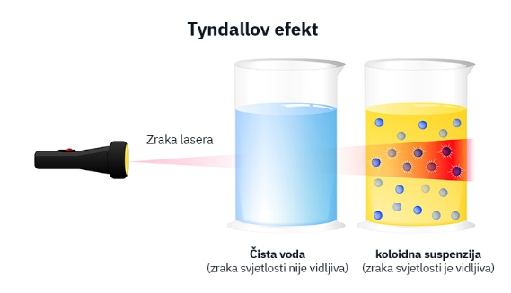
Tyndallov učinak
Tyndallov učinak je raspršivanje svjetlosti na česticama koloida (vrlo male čestice, 1 - 200 nm).
Ako se npr. kroz mlijeko u staklenoj čaši promatra sa strane, možemo zapaziti svjetlosni stožac – Tyndallov konus.
Primjeri Tyndallovog učinka: snop svjetlosti na čaši mlijeka, raspršivanje plave svijetlosti (plava boja dima motocikala ili dvotaktnih motora), vidljiv snop svjetlosti u magli ili u sobi ujutro…

Slide 6
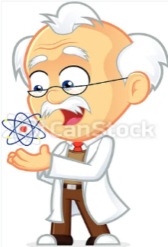
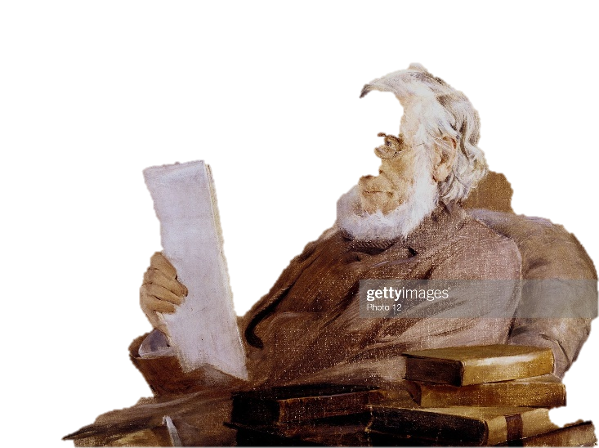
Tyndall kao irski fizičar
Tyndall je bio nagao i osjetljiv, brz da osjeti bilo kakvo omalovažavanje i branio je „autsajdere”.
Tyndall, u suradnji sa svojim znanstvenim prijateljima, u privatnoj X grupi, izrazio je želju za boljim utjecajem i potporu znanosti.
Zatim je optužen za materijalizam i ateizam nakon sastanka britanskog društva za unaprjeđenje znanosti, kada je priznao da svemirska teorija pripada znanosti više nego teologiji i da materija ima moć sama iz sebe proizvesti život.

Slide 7
Pitanja za Vas! ☺
Kada se i gdje John Tyndall rodio?
John Tyndall je rođen 2. ožujka 1820. u Leighlinbridgeu u Irskoj.
S kime se sprijateljio kada je dobio položaj profesora filozofije?
Sprijateljio se sa Michaelom Farradayem.

Slide 8
☺
Što je Tyndall ispitivao?
Tyndall je ispitivao prijenos svjetlosnog zračenja i topline kroz različite plinove i pare.
Čime je Tyndall objašnjavao plavu boju neba i što je pritom otkrio?
Tyndall je proučavao difuziju svjetlosti prašinom, poznato kao Tyndallov učinak, te je izveo eksperiment potvrđujući da je plava boja neba rezultat raspršivanja zraka u atmosferi.

Slide 9
☺
Što je Tyndallov učinak?
Tyndallov učinak je raspršivanje svjetlosti na česticama koloida (vrlo male čestice, 1 - 200 nm)
Što možemo zapaziti ako kroz mlijeko u staklenoj čaši promatramo sa strane?
Možemo zapaziti svjetlosni stožac – Tyndallov konus.

Slide 10
☺
Što je učinak staklenika?
Učinak staklenika je zagrijavanje Zemljine površine i donjih slojeva atmosfere propuštanjem zračenja: atmosfera propušta sunčevu svjetlost koja zagrijava Zemlju, a dio te energije reemitira se natrag u atmosferu.
Što je globalno zagrijavanje?
Globalno zagrijavanje – svjetski problem uzrokovan učinkom staklenika.

Slide 11
☺
Za čime je Tyndall izrazio želju?
Tyndall, u suradnji sa svojim znanstvenim prijateljima, u privatnoj X grupi, izrazio je želju za boljim utjecajem i potporu znanosti.
Za što je bio optužen nakon sastanka Britanskog društva za unaprjeđenje znanosti?
Optužen je za materijalizam i ateizam nakon sastanka Britanskog društva za unaprjeđenje znanosti, kada je priznao da svemirska teorija pripada znanosti više nego teologiji i da materija ima moć sama iz sebe proizvesti život.

Slide 12
Hvala na pozornosti!
Iskreno se nadam da Vam se prezentacija svidjela i da nije dosadna! ☺
Izvor: https://www.britannica.com/

